Slide 1
Projekt: „LOGISTYKA STAWIA NA TECHNIKA – podnoszenie kwalifikacji zawodowych uczniów zawodu technik logistyk poprawiające ich zdolności do zdobycia zatrudnienia” NUMER PROJEKTU: RPWP.08.03.01-30-0052/16

Slide 2
Dane i informacje w procesach logistycznych
Autor: Adam Koliński

Slide 3
DANE I INFORMACJE
Planowanie przepływów jest ciągłym procesem podejmowania decyzji, które decydują o efektywnym zarządzaniu logistyką. W warunkach globalizacji i ciągle zmieniających się potrzeb, planowanie i podejmowanie decyzji na różnych szczeblach zarządzania przedsiębiorstwem, wymaga aktualnych danych i informacji. Przetwarzanie danych i późniejsza analiza uzyskanych informacji jest podstawowym procesem podejmowania decyzji.

Slide 4
DANE I INFORMACJE
Dane to liczby, teksty, obrazy, znaki, sygnały lub ich zbiory, występujące w różnych formach. Dane mogą być:
wygenerowane w postaci tekstowej lub numerycznej,
wejściowe lub wyjściowe w zależności od etapu procesu podejmowania decyzji,
tajne lub jawne,
rzeczywiste lub prognozowane.
Dane są przechowywane w bazach danych w sposób nieuporządkowany. Powoduje to, że dana nie niesie ze sobą żadnych informacji. Dopiero w wyniku przetworzenia danych powstają informacje.

Slide 5
PRZYKŁAD DANYCH I INFORMACJI WYKORZYSTYWANYCH PODCZAS ANALIZY

Slide 6
PRZYKŁAD DANYCH I INFORMACJI WYKORZYSTYWANYCH PODCZAS ANALIZY

Slide 7
DANE I INFORMACJE
Różne dane mogą dostarczać podobną lub tę samą informację – np. „zlecenie klienta będzie realizowane przez 3 dni” i „zlecenie klienta będzie realizowane od poniedziałku do środy”.
Natomiast te same dane mogą dostarczać różnych informacji – np. zapas produktów wynosi 50 szt. oznacza, że przy wydaniu 25 szt. dziennie, zapas pokryje dwudniowe potrzeby sprzedażowe, a w odniesieniu do normy wynoszącej 80 szt. w zapasie – brakuje nam 30 szt. zapasu.
Wszystkie informacje są jednocześnie danymi, ale nie wszystkie dane są informacjami (np. 300m kabla – jest daną, ale 300m kabla wynosi dzienna dostawa do klienta – jest informacją).

Slide 8
Żmigrodzki M., Przepływ informacji i decyzji w przedsiębiorstwie, e-Mentor, Nr 2/2007, s. 31-34
DANE I INFORMACJE
Należy zidentyfikować następujące ograniczenia skutecznego przepływu informacji z punktu widzenia podejmowanych decyzji:
pieniądze, które są istotne, gdyż nabycie informacji generuje koszty, przy czym koszt informacji nie jest jednoznaczny z ceną informacji:
nabywca ponosi koszt nabycia informacji (C) określony wzorem (1), płacąc za nią cenę P, opisaną wzorem (2):
gdzie:
C – całkowity koszt informacji,
P – cena informacji,
M – marża dostawcy informacji,
C_{P} – koszt wytworzenia informacji,
C_{S} – koszt informacji po stronie dostawcy,
C_{A} – koszt informacji po stronie nabywcy,
różnica między ceną a kosztem całkowitym dotyczy kosztu nabywcy (CA) dotarcia do informacji, który nie jest włączany do jej ceny.

Slide 9
Żmigrodzki M., Przepływ informacji i decyzji w przedsiębiorstwie, e-Mentor, Nr 2/2007, s. 31-34
DANE I INFORMACJE
Należy zidentyfikować następujące ograniczenia skutecznego przepływu informacji z punktu widzenia podejmowanych decyzji:
czas, który jest istotny, gdyż szybkość uzyskania informacji i podjęcia na ich podstawie decyzji, może stanowić przewagę konkurencyjną na rynku, przy czym czas w porównaniu np. z kosztem nie jest odnawialny :
dokonując analizy czasu potrzebnego na pozyskanie informacji należy wykorzystać poniższą zależność :
gdzie:
T – całkowity czas nabycia informacji,
T_{P} – czas wytworzenia informacji,
T_{S} – czas potrzebny do dostarczenia informacji po stronie dostawcy,
T_{A} – czas potrzebny do dostarczenia informacji po stronie nabywcy,
ludzie, którzy są istotni, gdyż to właśnie od nich zależy proces podejmowania decyzji na podstawie pozyskanych informacji. Przewaga konkurencyjna polega na dysponowaniu ludźmi, którzy potrafią podjąć decyzję szybciej i taniej od konkurencji

Slide 10
DANE I INFORMACJE - CIEKAWOSTKA
Nabywanie informacji bardzo często opiera się na paradoksie poznawczym. Przed nabyciem danej informacji nie można zapoznać się z jej cechami, w tym nie można wyrobić sobie przeświadczenia, czy dana informacja zaspokoi potrzeby nabywcy. Wynika to z tego, że zapoznanie się z informacją spowodowałoby, że nabywca nie musiałby jej kupować. Z drugiej strony, aby trafnie ocenić jej wartość, nabywca musi się z nią zapoznać. Paradoks poznawczy bardzo często jest określany również syndromem kota w worku.

Slide 11
PROCES PODEJMOWANIA DECYZJI NA PODSTAWIE DANYCH I INFORMACJI
L.p. | Problem | Udział %
1 | Problemy przepływu aktualnych informacji pomiędzy działami w przedsiębiorstwie oraz w łańcuchu dostaw | 27%
2 | Problemy związane z realizacją strategią obranej przez przedsiębiorstwo lub łańcuch dostaw | 9%
3 | Problemy z rzetelnym określeniem rzeczywistej potrzeb i wydajności procesów logistycznych | 13%
4 | Trudności w zebraniu odpowiednich danych do przeprowadzenia analizy efektywności | 9%
5 | Brak narzędzi informatycznych wspomagających analizę i ocenę efektywności procesów | 7%
6 | Trudności we właściwej interpretacji wdrażanych narzędzi zarządzania (mylenie pojęć) | 8%
7 | Problemy z przełożeniem celów strategicznych na plany operacyjne i plany bieżące | 8%
8 | Problemy związane z rozplanowaniem równomiernego obciążania zasobów wykorzystywanych w procesie logistycznym | 12%
9 | Brak osoby odpowiedzialnej/działu odpowiedzialnego za dokonywanie takich analiz | 9%
Suma |  | 100%
68% problemów skutecznego podejmowania decyzji jest spowodowane niewłaściwymi procesami pozyskiwania i przetwarzania danych i informacji!

Slide 12
SKUTECZNOŚĆ DANYCH I INFORMACJI

Slide 13
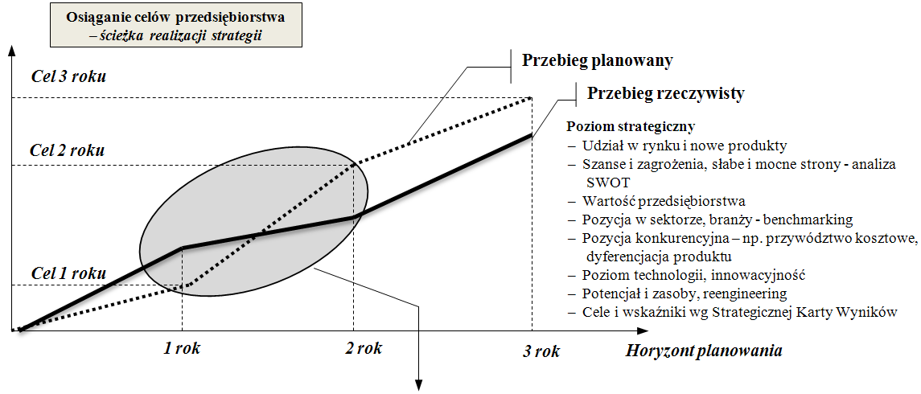
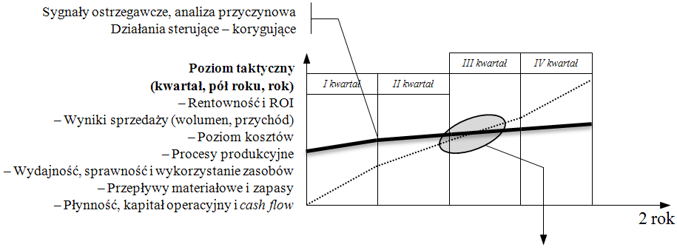
PRZEŁOŻENIE CELÓW STRATEGICZNYCH NA POZIOM OPERACYJNY

Slide 14
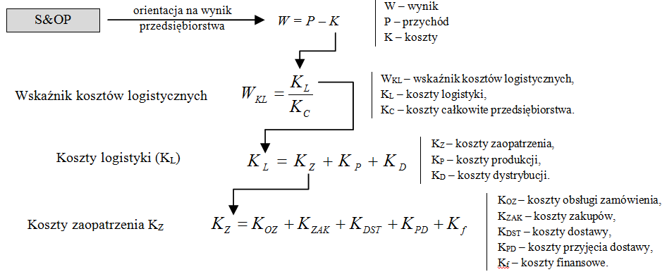
PRZEŁOŻENIE CELÓW STRATEGICZNYCH NA POZIOM OPERACYJNY

Slide 15
KONCEPCJA PROCESU PODEJMOWANIA DECYZJI NA PODSTAWIE DANYCH

Slide 16
NARZĘDZIA PRZETWARZAJĄCE DANE W INFORMACJE
Narzędzie informatyczne | Procent wykorzystania*
Arkusze kalkulacyjne (np. MS Excel) | 82,05%
Systemy informatyczne klasy ERP | 52,99%
Systemy dedykowane (np. MES, CIM) | 17,09%
Symulacje komputerowe | 15,38%
* Badane przedsiębiorstwa miały możliwość wyboru więcej niż jednej odpowiedzi.

Slide 17
TRUDNOŚCI W WYKORZYSTANIU NARZĘDZI INFORMATYCZNYCH
Zidentyfikowane trudności | Procent wskazań*
Arkusze kalkulacyjne są niewystarczające do prowadzonych analiz | 44,07%
Przeprowadzenie symulacji komputerowych jest skomplikowane i niejasne dla pracowników | 44,07%
System informatyczny klasy ERP nie gwarantuje uzyskania wszystkich niezbędnych danych | 32,20%
Systemy dedykowane nie obejmują funkcjonalnością analizy efektywności | 28,81%
* Badane przedsiębiorstwa miały możliwość wyboru więcej niż jednej odpowiedzi.

Slide 18
TEMATY POKREWNE
Pod poniższymi linkami można znaleźć inne prezentacje, opracowane przez Wyższą Szkołę Logistyki, o podobnej tematyce:
Przepływ informacji w łańcuchu dostaw

